Slide 1

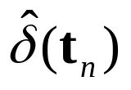
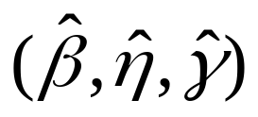
AMDM估计器：由当前样本选择偏移，保留MDM求解结构
观测样本
样本自适应偏移选择
MDM估计
参数输出
候选评价
所选偏移用于位置参数求解
AMDM三参数估计
样本表征
选择偏移
排序 · 归一化
已训练模型
回代形状参数
当前寿命观测
伪尺度取均值得到尺度参数
形状 · 尺度 · 位置
选择候选预测损失最低的偏移
原始寿命样本直接传入MDM，保留寿命尺度
Notes:
图2用于2.5定义AMDM估计器。沿用v2下半部的观测样本、网络示意、偏移选择、MDM回代与输出组件，删除离线训练细节并合并候选预测和偏移选择。网络只代表已训练的候选损失评价模型，节点数量不代表实际结构。散点复用F01 Sample-1-3，不是新增实验。输入表征及损失反变换等细节见2.4。原始样本与所选偏移共同进入MDM。MathType仅保留输入、所选偏移和输出符号。

